Slide 1
Министерство цифрового развития, связи и массовых коммуникаций Российской Федерации
КОНЦЕПЦИЯ ПОДКЛЮЧЕНИЯ К СЕТИ ИНТЕРНЕТ СОЦИАЛЬНО ЗНАЧИМЫХ ОБЪЕКТОВ В РАМКАХ ФЕДЕРАЛЬНОГО ПРОЕКТА «ИНФОРМАЦИОННАЯ ИНФРАСТРУКТУРА» НАЦИОНАЛЬНОЙ ПРОГРАММЫ «ЦИФРОВАЯ ЭКОНОМИКА РОССИЙСКОЙ ФЕДЕРАЦИИ»
Иванов Олег Анатольевич
Заместитель Министра
25 января 2019 г.
Москва

Slide 2
ПОДКЛЮЧЕНИЕ СОЦИАЛЬНО ЗНАЧИМЫХ ОБЪЕКТОВ
Подключить к сети «Интернет»:
- 39 тыс.
 | Фельдшерские и фельдшерско-акушерские пункты
 | Общеобразовательные организации и государственные (муниципальные) образовательные организации (в том числе УИК)
 | Органы государственной власти и органы местного самоуправления
 | Пожарные части и пожарные посты
 | Участковые пункты полиции
 | Территориальные органы и подразделения Росгвардии
 | Избирательные комиссии (субъектов и территориальные)
- 37,5 тыс.
- 7,3 тыс.
- 1,4 тыс.
- 8,7 тыс.
- 4 тыс.
- 5 тыс.
Оказание типовых цифровых услуг планируется более 100 тыс. социально значимых объектов

Slide 3
ТРЕБОВАНИЯ К КАЧЕСТВУ ОКАЗЫВАЕМЫХ УСЛУГ
ТРЕБОВАНИЯ К СКОРОСТИ ПЕРЕДАЧИ ДАННЫХ:
образовательные организации, находящиеся:
в городских поселениях – 100 Мбит/с;
в сельских поселениях и поселках городского типа – 50 Мбит/с;
избирательные комиссии:
субъектов России – 90 Мбит/с
территориальные – 40 Мбит/с
остальные социально значимые объекты - 10 Мбит/с;
социально значимые объекты, подключаемые посредством спутниковых линий связи – не менее 1 Мбит/с.
ТРЕБОВАНИЯ К ОКАЗАНИЮ УСЛУГ:
время задержки IP-пакетов не более 100 мс;
вариация времени задержки IP-пакетов не более 50 мс;
потери IP-пакетов не более 10%.

Slide 4
СЕРВИСНАЯ МОДЕЛЬ ПОДКЛЮЧЕНИЯ К СЕТИ «ИНТЕРНЕТ» ДЛЯ СОЦИАЛЬНО ЗНАЧИМЫХ ОБЪЕКТОВ
Оператор связи подключает социально значимые объекты к
сети «Интернет»:
Обеспечивает строительство и развитие защищенных каналов связи и подключение к ним социально значимых объектов
Организует сопряжение с внутренней ИКТ – инфраструктуры
Обеспечивает маршрутизацию трафика, в т.ч. в «гособлако»
На основе созданной инфраструктуры в рамках государственных контрактов обеспечивает оказание услуг широкополосного доступа к сети «Интернет»

Slide 5
ТЕХНОЛОГИИ ДЛЯ ОБЕСПЕЧЕНИЯ ОКАЗАНИЯ УСЛУГ СВЯЗИ ДЛЯ СОЦИАЛЬНО ЗНАЧИМЫХ ОБЪЕКТОВ
Волоконно-оптические линии связи (ВОЛС)
Беспроводный широкополосный доступ (LTE)
Спутниковая связь (для социально значимых объектов, расположенных на расстоянии более 80 км от ближайшей точки подключения ВОЛС), вне доступа LTE
Другие технологии удаленного доступа (тропосферная связь, радиорелейная связь, PLC)

Slide 6
ПОДКЛЮЧЕНИЕ К СЕТИ ПЕРЕДАЧИ ДАННЫХ
Фельдшерско-акушерский
пункт
Участковый пункт полиции
Росгвардия
Местный
орган власти
Пожарная часть
> 5 км
Школа (УИК)
> 5 км
Сеть оператора ШПД
ВОЛС
(«последняя миля»)
≤ 5 км
Социально значимые объекты (за исключением образовательных организаций) подключаются с использованием БСПД в случае попадания в зону радиопокрытия сети, объекты расположенные на небольшом расстоянии (5 км) от места размещения АМС РТРС экономически целесообразно подключать с использованием ВОЛС

Slide 7
СОЗДАНИЕ БЕСПРОВОДНОЙ СЕТИ ПЕРЕДАЧИ ДАННЫХ
Подключение антенно-мачтовых сооружений (АМС) РТРС с использованием волоконно-оптических линий связи
Установка на АМС базовых станций сети подвижной радиотелефонной связи в различных диапазонах частот
Оказание услуг по передаче данных и предоставлению широкополосного доступа к сети «Интернет» для социально значимых объектов (от 40 до 70 % для разных типов объектов, кроме школ и избирательных комиссий)
Подключение к беспроводной сети передачи данных осуществляется путем установки абонентской станции (стационарной или мобильной) в социально значимых объектах

Slide 8
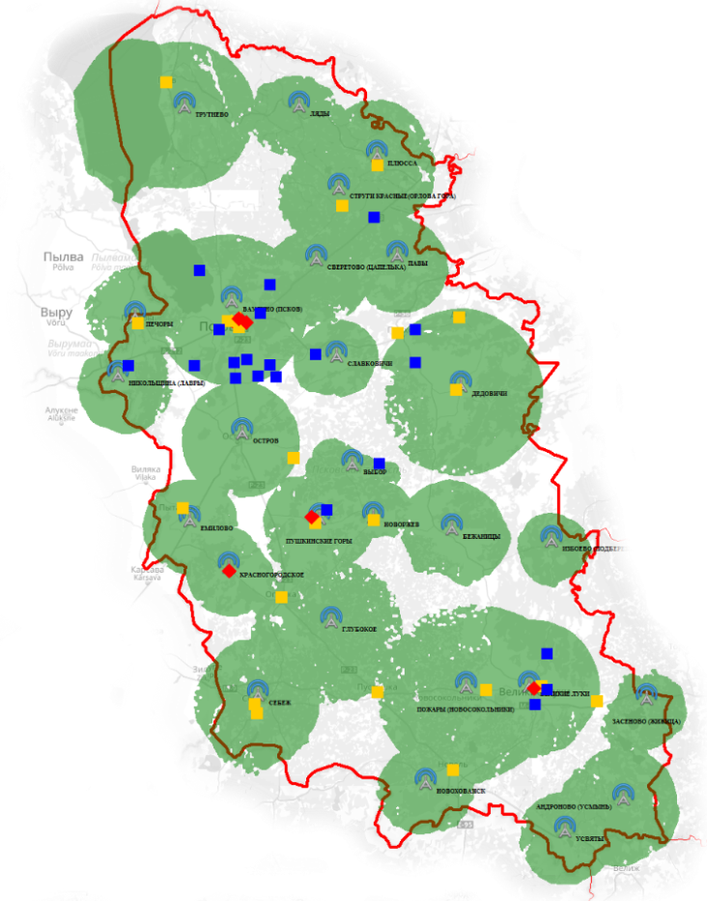
ПРИМЕР РАЗВЕРТЫВАНИЯ ОПЫТНОГО УЧАСТКА БСПД В ПСКОВСКОЙ ОБЛАСТИ
Общее количество АМС РТРС в Псковской области – 42 шт
Общая оценочная протяженность планируемых линий связи ВОЛС до АМС РТРС в Псковской области около 210 км
Охват населения с использованием существующих АМС ФГУП РТРС – 95,3%
Подключение базовых станций LTE (450 МГц + другие диапазоны радиочастот) путем прокладки ВОЛС от узла доступа магистральной сети до АМС РТРС
Зона радиопокрытия базовых станций LTE 450 на АМС РТРС (Псковская область)

Slide 9
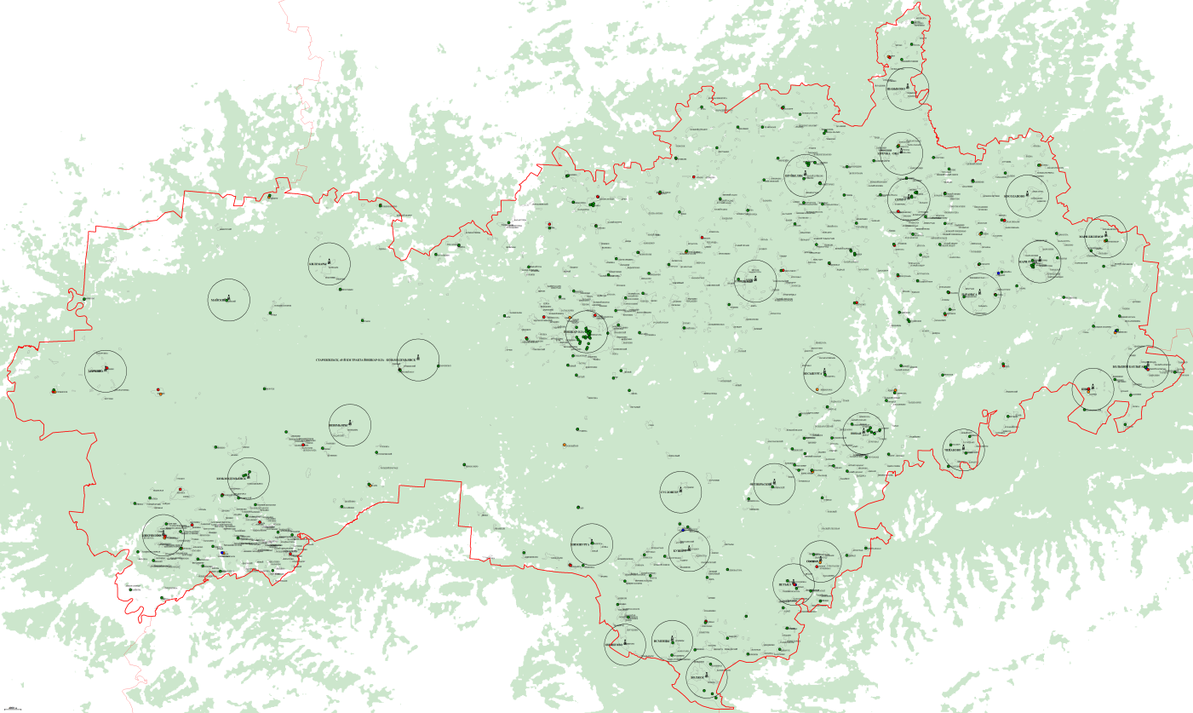
КАРТА РАСЧЁТНЫХ ЗОН РАДИОПОКРЫТИЯ СЕТИ LTE 450 ДЛЯ РЕСПУБЛИКИ МАРИЙ ЭЛ

Slide 10
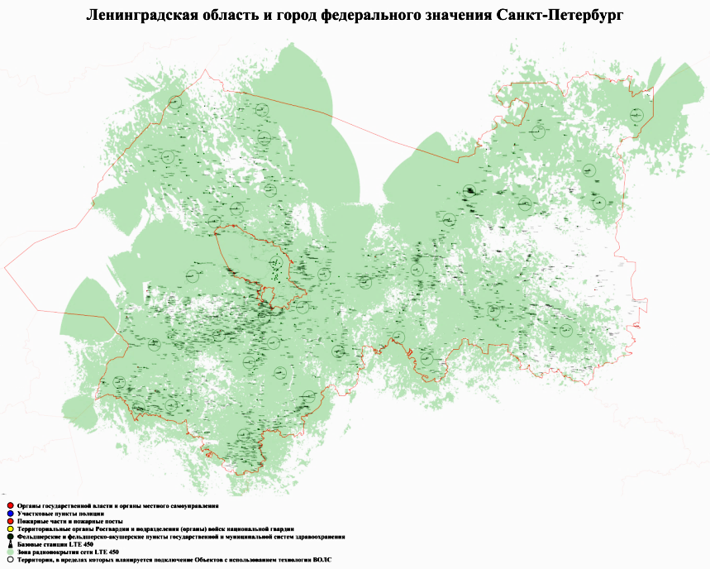
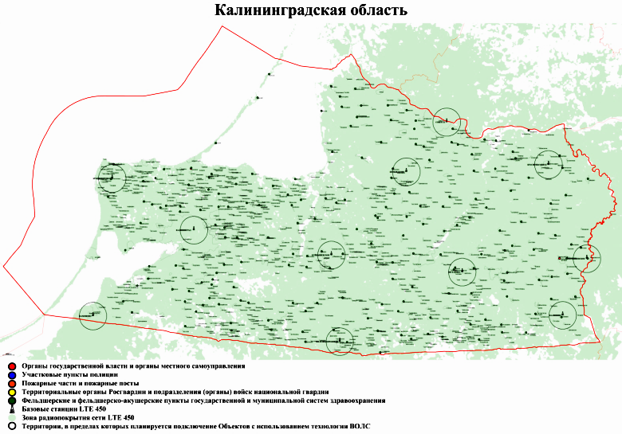
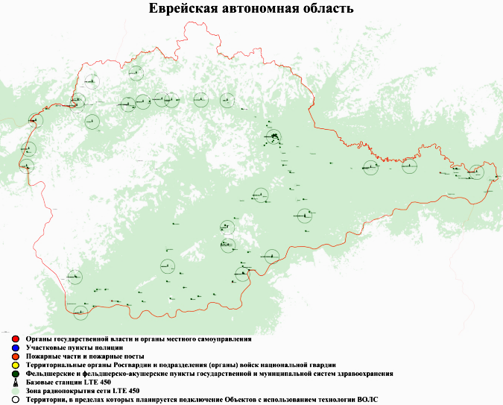
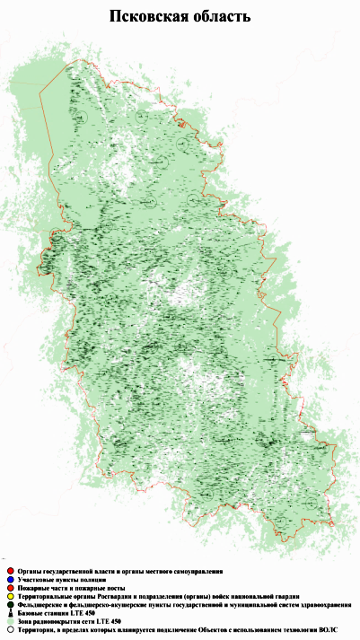
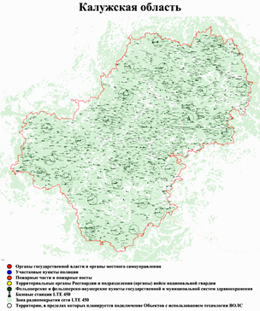
КАРТЫ РАСЧЁТНЫХ ЗОН РАДИОПОКРЫТИЯ СЕТИ LTE 450 ДЛЯ РЕГИОНОВ РОССИЙСКОЙ ФЕДЕРАЦИИ
Карты расчётных зон радиопокрытия сети LTE 450 для каждого субъекта Российской Федерации можно скачать по адресу:
https://file.niir.ru/index.php/s/qB2peBAVhi8U4UX

Slide 11
РАЗВЕРТЫВАНИЕ ОПЫТНОГО УЧАСТКА БШПД
Опытный участок в 3-х регионах России (Тверская область, Псковская область, Новгородская область)
ЭТАП
1 кв. 2019
2 кв. 2019
3 кв. 2019
4 кв. 2019
Определение принципов построения сети и требований, подключения объектов РТРС к ВОЛС
Выбор оборудования отечественного производства, установка и монтаж
Отработка особенностей взаимодействия (совместимости) оборудования различных производителей
Оценка результатов, формирование задания на 2020 год
Разработка системного проекта
Развертывание сети БШПД на всей территории России спланированно в 2020 – 2021 годах

Slide 12
ПОДКЛЮЧЕНИЕ ПОСРЕДСТВОМ ВОЛС
Фельдшерско-акушерский
пункт
Участковый пункт полиции
Росгвардия
Местный
орган власти
Пожарная часть
Узел связи в
населенном пункте
Школа (УИК)
ВОЛС
(«последняя миля»)
ВОЛС
(«последняя миля»)
ВОЛС ≤ 80 км
Сеть оператора ШПД
В населенном пункте создается узел связи и магистральная линия до него от ближайшей точки присоединения к сети передачи данных Исполнителя, либо в случае экономической целесообразности используется точки присоединения:
Операторов, занимающих существенное положение в сети связи общего пользования в данном населенном пункте ;
ПАО «Ростелеком», созданные в рамках обеспечения оказания универсальных услуг связи

Slide 13
ПОДКЛЮЧЕНИЕ ПОСРЕДСТВОМ СПУТНИКОВЫХ ЛИНИЙ СВЯЗИ
В труднодоступных населенных пунктах (протяженность ВОЛС более 80 км) социально значимые объекты могут подключаться с использованием спутниковых линий связи
Школа (УИК)
Фельдшерско-акушерский
пункт
Участковый
пункт полиции
Пожарная часть
*
По согласованию с Минкомсвязью России могут использоваться другие технологии (радиорелейная или тропосферная связь, PLC)

Slide 14
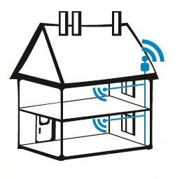
ЗАДАЧИ РЕГИОНОВ
Оснащение социально значимых объектов внутренней инфраструктурой (Минкомсвязь России обеспечивает объект линией связи и обеспечивает оказание услуг связи)
Требования по оснащению внутренней инфраструктурой формируют Федеральные органы власти
Планируется выделить субсидии субъектам Российской Федерации для оснащения инфраструктурой образовательных организаций (отв. Минпросвещения России)
Проблемный вопрос:
срок окончания действующих контрактов по подключению к сети «Интернет»

Slide 15
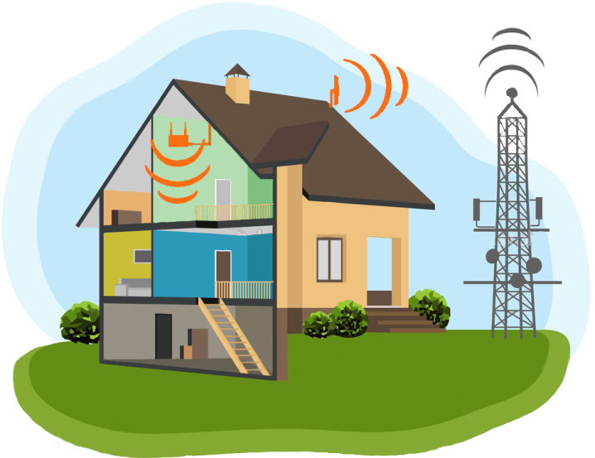
ЗАДАЧИ РЕГИОНОВ
Привлечение местного малого бизнеса к решению проблемы «последней мили»
Решение вопросов землеотвода, энергообеспечения, разрешительных документов для размещения средств связи
Контроль и учет подключения

Slide 16
Изменение условий универсальной услуги связи
Законопроект проходит согласование
Услуга в населенных пунктах 100+
Недискриминационный доступ для физических и юридических лиц (запрет отказа в подключении) по регулируемым тарифам
Отказ от пунктов коллективного доступа
Сотовая связь там, где её нет
Сохранение таксофонов (прорабатывается возможность подключения системы оповещения при ЧС)
Бесплатный доступ к Wi-Fi и к местной телефонной связи на фиксированные номера

Slide 17
Министерство цифрового развития, связи и массовых коммуникаций Российской Федерации
СПАСИБО ЗА ВНИМАНИЕ!
25 января 2019 г.

